Slide 1
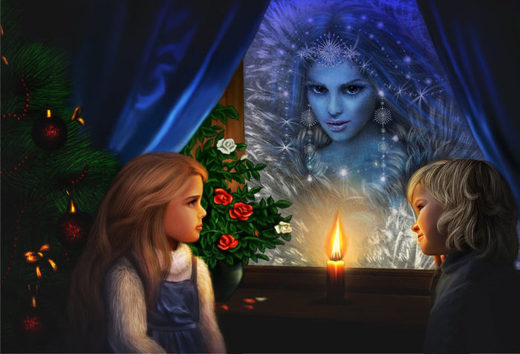
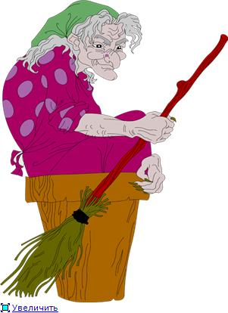
Путешествие в сказку
Презентацию подготовила учитель начальных
классов МОУ СОШ № 9 г.Балахна
Кокуркина Е.Г.

Slide 2
Задание 1
Назовите любые сказки, которые вы знаете, только не повторяйте уже названные.

Slide 3
Задание 2
Распределите сказки(«Гадкий утёнок», «Теремок», «Лиса и тетерев», «Кот в сапогах», « Золушка», «Заюшкина избушка») по группам:
1. Народные сказки
2. Авторские сказки

Slide 4
Задание 3
Назовите к какому виду сказок относятся следующие сказки:
« Лиса и журавль»,
« Каша из топора»,
« Снежная королева».

Slide 5
Задание 4
Узнайте сказку по нескольким строчкам:
1. « Вот что, сынки: возьмите по стреле, выходите в чистое поле и стреляйте: куда стрелы упадут, там и судьба ваша…»
2. « Не пей братец, козлёночком станешь…»
3. «Жила-была маленькая девочка.
Мать любила её без памяти, а бабу-
шка ещё больше. Ко дню рождения
подарила ей бабушка красную шапочку.
С тех пор девочка всюду в ней ходила…»

Slide 6
Задание 5
Поставьте против каждого сказочного чуда соответствующее ему изобретение:
-ковёр-самолет телевизор
-клубок ниток, по- воздушный лайнер
казывающий дорогу
-чудо-зеркальце компас
-перо Жар-птицы прожектор

Slide 7
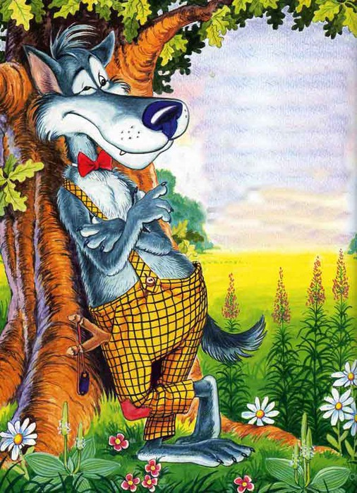
Физкультминутка
По сказочной дорожке
Шагают наши ножки.
На пенёчек мы присели,
Вкусных пирожков поели.
Вдруг из леса вышел волк,
Он зубами клацкнул –щёлк.
Но мы не растерялись,
От волка все умчались.

Slide 8
Задание 6
Исправьте ошибки в названиях сказок:
1. «Снежная принцесса»
2. «Мальчик и Карлсон»
3. «Гадкий цыплёнок»
4. «Луковый мальчик»

Slide 9
Задание 7
Отгадайте загадки:
1. Возле леса на опушке
Трое их живёт в избушке.
Там три стула и три кружки,
Три кровати, три подушки,
Угадайте без подсказки-
Кто герои этой сказки?
2. Появилась девочка в чашечке цветка,
И была та девочка чуть больше ноготка.
В ореховой скорлупке та девочка спала.
И маленькую ласточку от холода спасла.

Slide 10
3. На сметане мешен.
На окошке стужен.
Круглый бок, румяный бок,
Покатился…
4. Кто-то за кого-то
Ухватился цепко,
Ох, никак не вытянуть,
Ох, засела крепко,
Но ещё помощники скоро прибегут,
Победит упрямицу дружный общий труд!

Slide 11
5. Многим долго неизвестный,
Стал он каждому дружком.
Всем по сказке интересный
Мальчик- луковка знаком.
Очень просто и недлинно
Он зовётся…
6. Лечит маленьких детей,
Лечит птичек и зверей.
Сквозь очки на всех глядит
Добрый доктор …

Slide 12
Задание 8
Составьте названия сказок из данных слов:
Принцесса, кот, гуси, шапочка,
красная, лебеди, сапоги, горошина.

Slide 13
Задание 9
Из какой сказки эти вещи:
туфелька
стрела
невод
- печка

Slide 14
Задание 10
Назовите автора. Выберите правильный ответ:
А.С.Пушкин «Кот в сапогах»
Ш. Перро «Федорино горе»
К.И.Чуковский «Сказка о золотом петушке»

Slide 15
Молодцы!!!

Slide 16
«У тебя друзей немало
И живут они вокруг,
Но из всех друзей хороших
Книга - самый лучший друг!
Книга – друг твой и товарищ,
Мы берём её везде,
Ведь она тебе поможет
И в учёбе, и в труде.
Кто с книгой по свету шагает,
Кто с нею умеет дружить,
Тому эта книга всегда помогает
Учиться, работать и жить!»

Slide 17
Читайте книги! Они вас многому научат!

